Slide 1
第八章 直线和圆、圆锥曲线
§8.7 抛物线

Slide 2
考试要求
1.掌握抛物线的定义、几何图形、标准方程.
2.掌握抛物线的简单几何性质(范围、对称性、顶点、离心率).
3.了解抛物线的简单应用.

Slide 3
内容索引
第一部分
落实主干知识
第二部分
探究核心题型
第三部分
课时精练

Slide 4
第
一
部
分
落实主干知识

Slide 5
1.抛物线的概念
把平面内与一个定点F和一条定直线l(l不经过点F)的距离______的点的轨迹叫做抛物线.点F叫做抛物线的______，直线l叫做抛物线的_____.
相等
焦点
准线

Slide 6
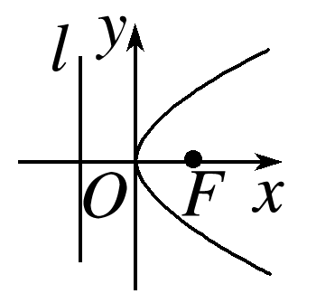
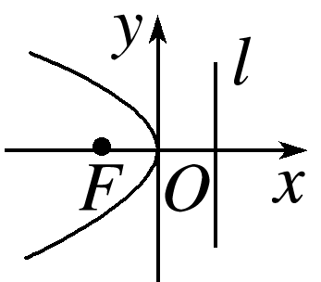
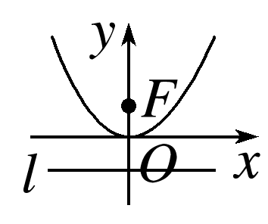
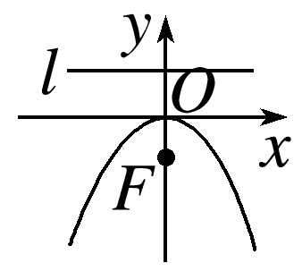
2.抛物线的标准方程和简单几何性质
标准 方程 | y²＝2px(p>0) | y²＝－2px(p>0) | x²＝2py(p>0) | x²＝－2py(p>0)
图形
范围 | x≥0，y∈R | x≤0，y∈R | y≥0，x∈R | y≤0，x∈R

Slide 7
焦点 | _______ | ________ | _______ | ________
准线 方程 | _________ | _______ | __________ | _______
对称轴 | _____ |  | _____
顶点 | ______
离心率 | e＝___
x轴
y轴
(0,0)
1

Slide 8
1.通径：过焦点与对称轴垂直的弦长等于2p.

Slide 9
判断下列结论是否正确(请在括号中打“√”或“×”)
(1)平面内与一个定点F和一条定直线l的距离相等的点的轨迹是抛物线.( )
(2)方程y＝4x²表示焦点在x轴上的抛物线，焦点坐标是(1,0).( )
(3)抛物线既是中心对称图形，又是轴对称图形.( )
(4)以(0,1)为焦点的抛物线的标准方程为x²＝4y.( )
×
×
×
√

Slide 10
√

Slide 11
2.过抛物线y²＝4x的焦点的直线l交抛物线于P(x₁，y₁)，Q(x₂，y₂)两点，如果x₁＋x₂＝6，则|PQ|等于
A.9 B.8
C.7 D.6
√
抛物线y²＝4x的焦点为F(1,0)，准线方程为x＝－1.根据题意可得，
|PQ|＝|PF|＋|QF|＝x₁＋1＋x₂＋1
＝x₁＋x₂＋2＝8.

Slide 12
3.抛物线y²＝2px(p>0)上一点M(3，y)到焦点F的距离|MF|＝4，则抛物线的方程为
A.y²＝8x B.y²＝4x
C.y²＝2x D.y²＝x
√

Slide 13
第
二部
分
探究核心题型

Slide 14
题型一
抛物线的定义及应用
例1 (1)(2022·全国乙卷)设F为抛物线C：y²＝4x的焦点，点A在C上，点B(3,0)，若|AF|＝|BF|，则|AB|等于
√

Slide 15
方法一 由题意可知F(1,0)，抛物线的准线方程为x＝－1.
因为|BF|＝3－1＝2，
解得y₀＝±2，所以A(1,2)或A(1，－2).
不妨取A(1,2)，

Slide 16
方法二 由题意可知F(1,0)，故|BF|＝2，
所以|AF|＝2.
因为抛物线的通径长为2p＝4，
所以AF的长为通径长的一半，
所以AF⊥x轴，

Slide 17
(2)已知点M(20,40)不在抛物线C：y²＝2px(p>0)上，抛物线C的焦点为F.若对于抛物线上的一点P，|PM|＋|PF|的最小值为41，则p的值等于________.
42或22

Slide 18
当点M(20,40)位于抛物线内时，如图①，过点P作抛物线准线的垂线，垂足为D，
则|PF|＝|PD|，
|PM|＋|PF|＝|PM|＋|PD|.
当点M，P，D三点共线时，
|PM|＋|PF|的值最小.
①

Slide 19
当点M(20,40)位于抛物线外时，如图②，当点P，M，F三点共线时，|PM|＋|PF|的值最小.
解得p＝22或p＝58.
当p＝58时，y²＝116x，点M(20,40)在抛物线内，故舍去.
综上，p＝42或p＝22.
②

Slide 20
思维升华
“看到准线想到焦点，看到焦点想到准线”，许多抛物线问题均可根据定义获得简捷、直观的求解.“由数想形，由形想数，数形结合”是灵活解题的一条捷径.

Slide 21
√

Slide 23
(2)若P是抛物线y²＝8x上的动点，P到y轴的距离为d₁，到圆C：(x＋3)²＋(y－3)²＝4上动点Q的距离为d₂，则d₁＋d₂的最小值为________.

Slide 24
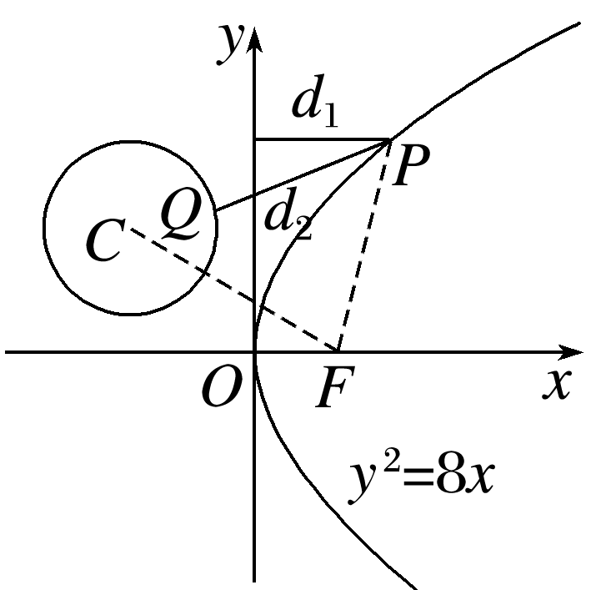
圆C：(x＋3)²＋(y－3)²＝4的圆心为C(－3,3)，半径r＝2，
抛物线y²＝8x的焦点F(2,0)，
因为P是抛物线y²＝8x上的动点，P到y轴的距离为d₁，到圆C：(x＋3)²＋(y－3)²＝4上动点Q的距离为d₂，
所以要使d₁＋d₂最小，即P到抛物线的焦点与到圆C的圆心的距离最小，
如图，连接PF，FC，则d₁＋d₂的最小值为|FC|减去圆的半径，再减去抛物线焦点到原点的距离，

Slide 25
题型二
抛物线的标准方程
例2 分别求满足下列条件的抛物线的标准方程.
(1)准线方程为2y＋4＝0；
准线方程为2y＋4＝0，即y＝－2，故抛物线焦点在y轴的正半轴上，设其方程为x²＝2py(p＞0).

Slide 26
(2)过点(3，－4)；
∵点(3，－4)在第四象限，∴抛物线开口向右或向下，
设抛物线的标准方程为y²＝2px(p＞0)或x²＝－2p₁y(p₁＞0).
把点(3，－4)的坐标分别代入y²＝2px和x²＝－2p₁y中，得(－4)²＝2p·3,3²＝－2p₁·(－4)，

Slide 27
(3)焦点在直线x＋3y＋15＝0上.
令x＝0得y＝－5；令y＝0得x＝－15.
∴抛物线的焦点为(0，－5)或(－15,0).
∴所求抛物线的标准方程为x²＝－20y或y²＝－60x.

Slide 28
思维升华
求抛物线的标准方程的方法
(1)定义法.
(2)待定系数法：当焦点位置不确定时，分情况讨论.

Slide 29
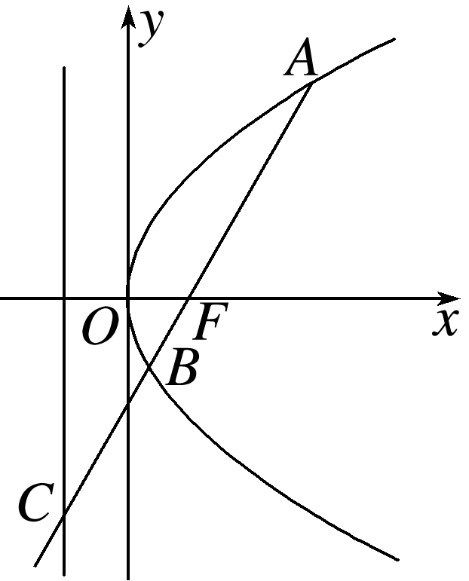
跟踪训练2 (1)如图，过抛物线y²＝2px(p>0)的焦点F的直线依次交抛物线及准线于点A，B，C，若|BC|＝2|BF|，且|AF|＝3，则抛物线的方程为
√

Slide 30
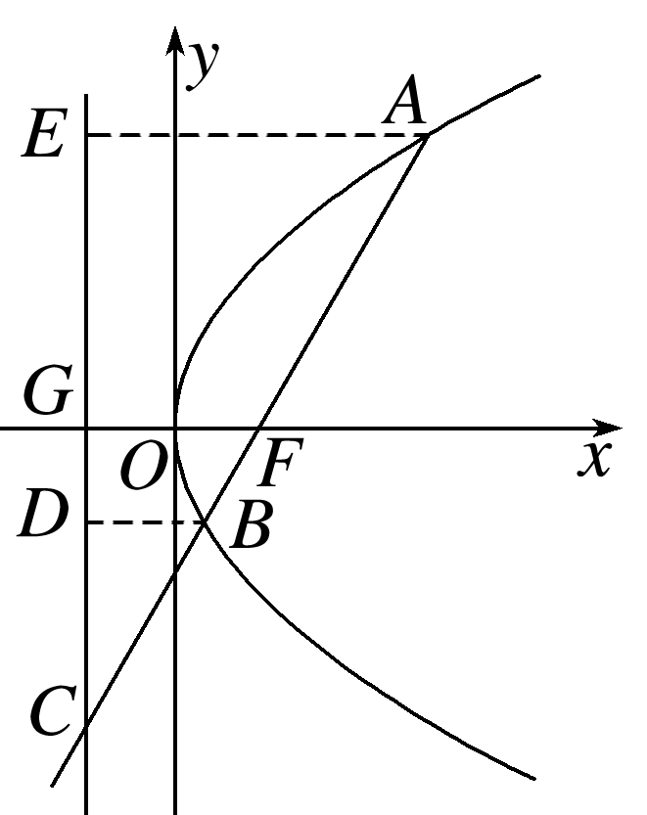
如图，分别过点A，B作准线的垂线，交准线于点E，D，
设|BF|＝a，则|BC|＝2a，由抛物线的定义得|BD|＝a，故∠BCD＝30°，
∴在Rt△ACE中，2|AE|＝|AC|，
∵|AE|＝|AF|＝3，|AC|＝3＋3a，
∴3＋3a＝6，解得a＝1，
因此抛物线的方程为y²＝3x.

Slide 31
√

Slide 32
则抛物线方程为y²＝4x，其准线方程为x＝－1.

Slide 33
题型三
抛物线的几何性质
例3 (1)在抛物线y²＝8x上有三点A，B，C，F为其焦点，且F为△ABC的重心，则|AF|＋|BF|＋|CF|等于
A.6 B.8 C.9 D.12
√

Slide 34
由题意得，F为△ABC的重心，
设点A，B，C的坐标分别为(x₁，y₁)，(x₂，y₂)，(x₃，y₃)，
∵抛物线y²＝8x，F为其焦点，∴F(2,0)，

Slide 35
∴x₁＋x₂＋x₃＝6，

Slide 36
√
√
√

Slide 37
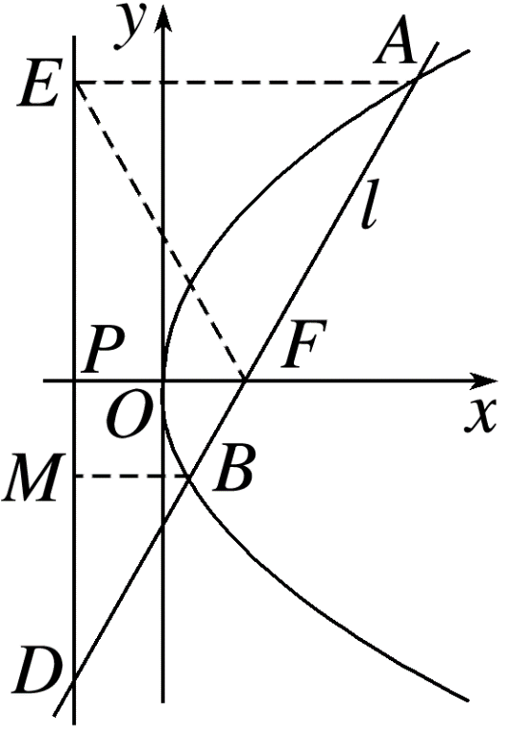
因为AE∥x轴，所以∠EAF＝60°，
由抛物线的定义可知，|AE|＝|AF|，
则△AEF为等边三角形，
所以∠EFP＝∠AEF＝60°，则∠PEF＝30°，
所以|AF|＝|EF|＝2|PF|＝2p＝8，得p＝4，
故A正确；

Slide 38
因为|AE|＝|EF|＝2|PF|，且PF∥AE，
因为∠DAE＝60°，所以∠ADE＝30°，
所以|BD|＝2|BM|＝2|BF|，故C正确；
因为|BD|＝2|BF|，

Slide 39
思维升华
应用抛物线的几何性质解题时，常结合图形思考，通过图形可以直观地看出抛物线的顶点、对称轴、开口方向等几何特征，体现了数形结合思想解题的直观性.

Slide 40
跟踪训练3 (1)(2021·新高考全国Ⅰ)已知O为坐标原点，抛物线C：y²＝2px(p>0)的焦点为F，P为C上一点，PF与x轴垂直，Q为x轴上一点，且
PQ⊥OP.若|FQ|＝6，则C的准线方程为_________.

Slide 41
所以tan∠OPF＝tan∠PQF，

Slide 42
|PF|＝p，|PF|²＝|OF|·|FQ|，

Slide 43
16

Slide 44
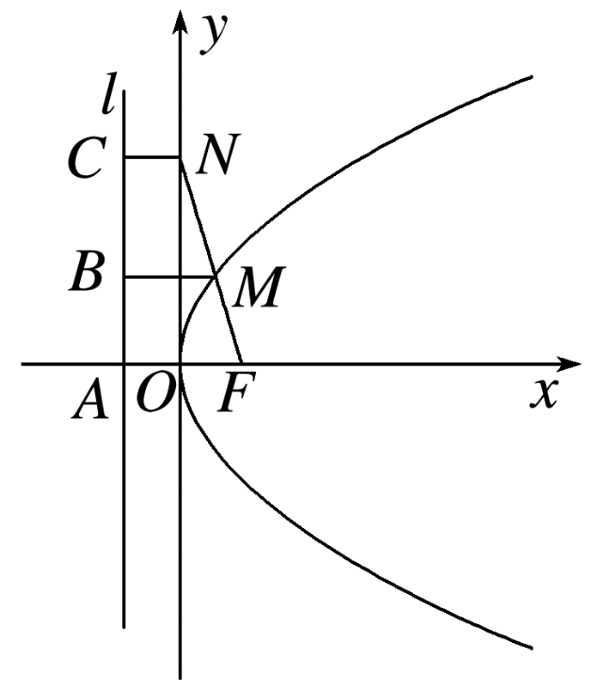
易知焦点F的坐标为(4,0)，准线l的方程为x＝－4，如图，
抛物线准线与x轴的交点为A，作MB⊥l于点B，NC⊥l于点C，

Slide 45
又|CN|＝4，|OF|＝4，
所以|FN|＝16.

Slide 46
第
三部
分
课时精练

Slide 47
基础保分练
√
1
2
3
4
5
6
7
8
9
10
11
12
13
14

Slide 48
2.(2023·榆林模拟)已知抛物线x²＝2py(p>0)上的一点M(x₀,1)到其焦点的距离为2，则该抛物线的焦点到其准线的距离为
A.6 B.4
C.3 D.2
√
1
2
3
4
5
6
7
8
9
10
11
12
13
14

Slide 49
3.(2023·福州质检)在平面直角坐标系Oxy中，动点P(x，y)到直线x＝1的距离比它到定点(－2,0)的距离小1，则P的轨迹方程为
A.y²＝2x B.y²＝4x
C.y²＝－4x D.y²＝－8x
√
由题意知动点P(x，y)到直线x＝2的距离与到定点(－2,0)的距离相等，
由抛物线的定义知，P的轨迹是以(－2,0)为焦点，x＝2为准线的抛物线，
所以p＝4，轨迹方程为y²＝－8x.
1
2
3
4
5
6
7
8
9
10
11
12
13
14

Slide 50
4.(2022·北京模拟)设M是抛物线y²＝4x上的一点，F是抛物线的焦点，O是坐标原点，若∠OFM＝120°，则|FM|等于
√
1
2
3
4
5
6
7
8
9
10
11
12
13
14

Slide 51
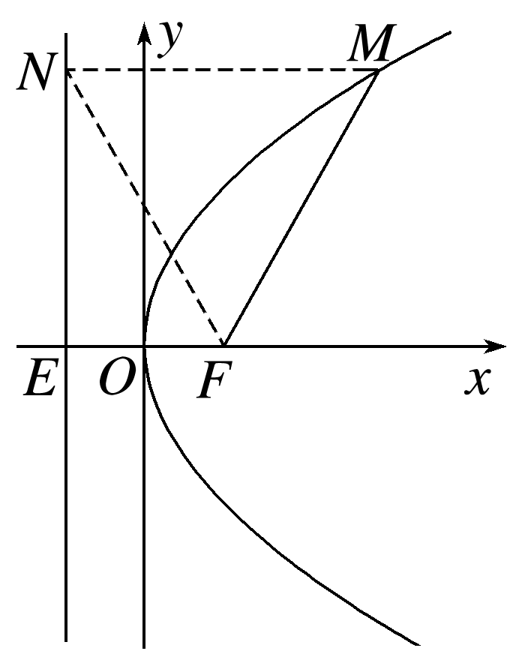
过点M作抛物线的准线l的垂线，垂足为点N，连接FN，如图所示，
因为∠OFM＝120°，MN∥x轴，则∠FMN＝60°，
由抛物线的定义可得|MN|＝|FM|，所以△FNM为
等边三角形，则∠FNM＝60°，
抛物线y²＝4x的准线方程为x＝－1，设直线x＝－1
交x轴于点E，则∠ENF＝30°，
易知|EF|＝2，∠FEN＝90°，则|FM|＝|FN|＝2|EF|＝4.
1
2
3
4
5
6
7
8
9
10
11
12
13
14

Slide 52
5.(多选)已知抛物线y²＝2px(p>0)的焦点F到准线的距离为4，直线l过点F且与抛物线交于两点A(x₁，y₁)，B(x₂，y₂)，若M(m,2)是线段AB的中点，则下列结论正确的是
A.p＝4
B.抛物线方程为y²＝16x
C.直线l的方程为y＝2x－4
D.|AB|＝10
√
√
√
1
2
3
4
5
6
7
8
9
10
11
12
13
14

Slide 53
由焦点F到准线的距离为4，根据抛物线的定义可知p＝4，故A正确；
则抛物线的方程为y²＝8x，
焦点F(2,0)，故B错误；
若M(m,2)是线段AB的中点，则y₁＋y₂＝4，
∴直线l的方程为y＝2x－4，故C正确；
1
2
3
4
5
6
7
8
9
10
11
12
13
14

Slide 54
又由y₁＋y₂＝2(x₁＋x₂)－8＝4，得x₁＋x₂＝6，
∴|AB|＝|AF|＋|BF|＝x₁＋x₂＋4＝10，故D正确.
1
2
3
4
5
6
7
8
9
10
11
12
13
14

Slide 55
√
√
1
2
3
4
5
6
7
8
9
10
11
12
13
14

Slide 56
1
2
3
4
5
6
7
8
9
10
11
12
13
14

Slide 57
1
2
3
4
5
6
7
8
9
10
11
12
13
14

Slide 58
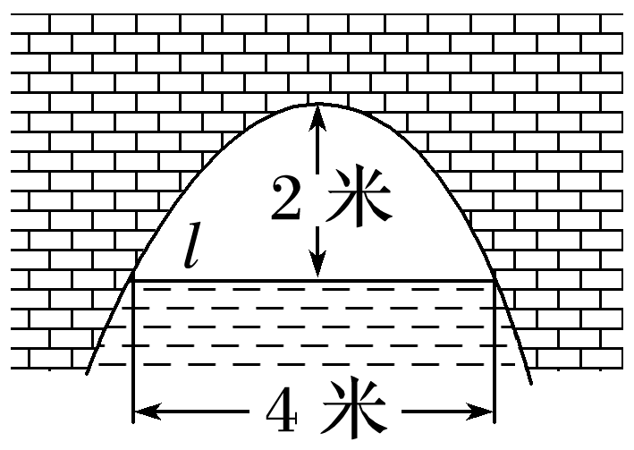
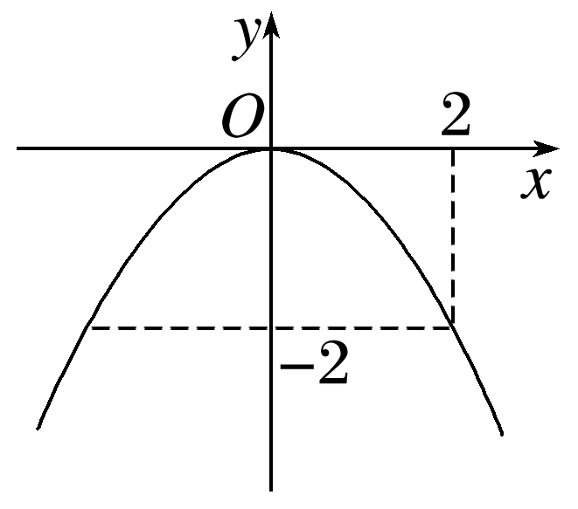
7.如图是抛物线形拱桥，当水面为l时，拱顶离水面2米，水面宽4米.则水位下降1米后，水面宽______米.
1
2
3
4
5
6
7
8
9
10
11
12
13
14

Slide 59
8.(2021·北京)已知抛物线C：y²＝4x，焦点为F，点M为抛物线C上的点，且|FM|＝6，则M的横坐标是_____，作MN⊥x轴于N，则S_{△FMN}＝_______.
5
1
2
3
4
5
6
7
8
9
10
11
12
13
14

Slide 60
因为抛物线的方程为y²＝4x，
故p＝2且F(1,0)，
解得x_{M}＝5，
1
2
3
4
5
6
7
8
9
10
11
12
13
14

Slide 61
9.过抛物线C：x²＝2py(p>0)的焦点F作直线l与抛物线C交于A，B两点，当点A的纵坐标为1时，|AF|＝2.
(1)求抛物线C的方程；
当点A的纵坐标为1时，|AF|＝2，
∴抛物线C的方程为x²＝4y.
1
2
3
4
5
6
7
8
9
10
11
12
13
14

Slide 62
(2)若抛物线C上存在点M(－2，y₀)，使得MA⊥MB，求直线l的方程.
1
2
3
4
5
6
7
8
9
10
11
12
13
14

Slide 63
∵点M(－2，y₀)在抛物线C上，
又直线l过点F(0,1)，∴设直线l的方程为y＝kx＋1.
得x²－4kx－4＝0.
设A(x₁，y₁)，B(x₂，y₂)，
则x₁＋x₂＝4k，x₁x₂＝－4，
1
2
3
4
5
6
7
8
9
10
11
12
13
14

Slide 64
∵MA⊥MB，
∴(x₁＋2)(x₂＋2)＋(y₁－1)(y₂－1)＝0，
∴－4＋8k＋4－4k²＝0，解得k＝2或k＝0.
当k＝0时，l过点M，不符合题意，∴k＝2，
∴直线l的方程为y＝2x＋1.
1
2
3
4
5
6
7
8
9
10
11
12
13
14

Slide 65
10.已知在抛物线C：x²＝2py(p>0)的第一象限的点P(x,1)到其焦点的距离为2.
(1)求抛物线C的方程和点P的坐标；
故抛物线的方程为x²＝4y，
当y＝1时，x²＝4，
又因为x>0，所以x＝2，
所以点P的坐标为(2,1).
1
2
3
4
5
6
7
8
9
10
11
12
13
14

Slide 66
1
2
3
4
5
6
7
8
9
10
11
12
13
14

Slide 67
由题意可得直线l的斜率存在，
所以Δ＝16k²＋4(4k＋2)>0，x₁＋x₂＝4k，x₁x₂＝－4k－2，
因为∠APB的角平分线与y轴垂直，
所以k_{PA}＋k_{PB}＝0，
1
2
3
4
5
6
7
8
9
10
11
12
13
14

Slide 68
即x₁＋x₂＋4＝0，
所以k＝－1，x₁＋x₂＝－4，x₁x₂＝2，
1
2
3
4
5
6
7
8
9
10
11
12
13
14

Slide 69
综合提升练
11.(多选)(2023·唐山模拟)抛物线有如下光学性质：由其焦点射出的光线经抛物线反射后，沿平行于抛物线对称轴的方向射出.反之，平行于抛物线对称轴的入射光线经抛物线反射后必过抛物线的焦点.已知抛物线r：y²＝x，O为坐标原点，
一束平行于x轴的光线l₁从点 射入，经过r上的点A(x₁，y₁)反射后，再经
r上另一点B(x₂，y₂)反射后，沿直线l₂射出，经过点Q，则下列结论正确的是
A.y₁y₂＝－1
B.|AB|＝
C.PB平分∠ABQ
D.延长AO交直线x＝ 于点C，则C，B，Q三点共线
√
√
√
1
2
3
4
5
6
7
8
9
10
11
12
13
14

Slide 70
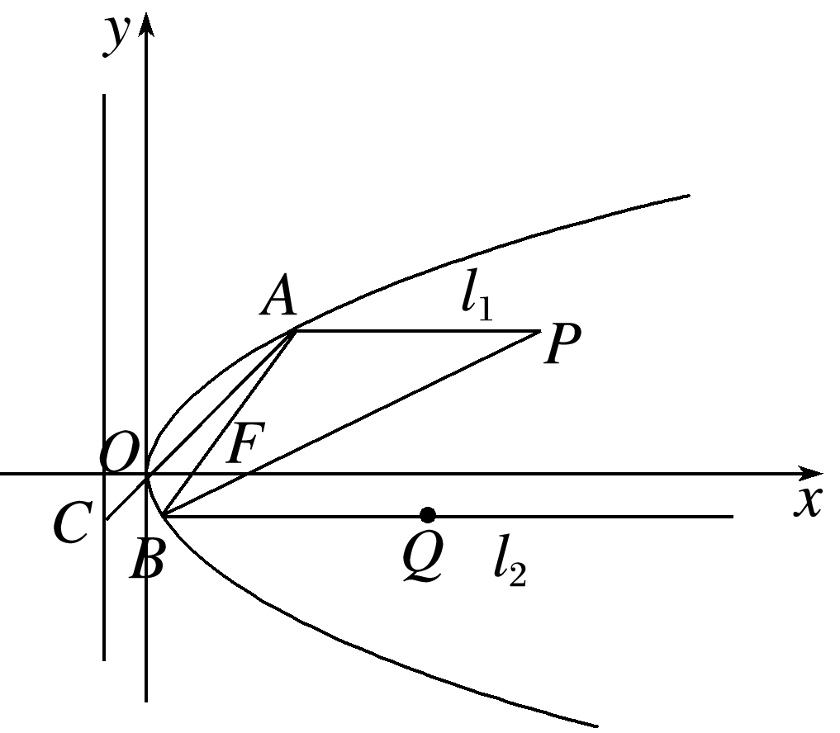
设抛物线的焦点为F，如图所示，
1
2
3
4
5
6
7
8
9
10
11
12
13
14

Slide 71
故△APB为等腰三角形，故∠ABP＝∠APB，
而l₁∥l₂，故∠PBQ＝∠APB，
即∠ABP＝∠PBQ，
故PB平分∠ABQ，故C正确；
1
2
3
4
5
6
7
8
9
10
11
12
13
14

Slide 72
所以C，B，Q三点共线，故D正确.
1
2
3
4
5
6
7
8
9
10
11
12
13
14

Slide 73
12.(2022·阜宁模拟)已知抛物线C：y²＝2px(p>0)的焦点为F，准线为l，点M是抛物线C上一点，MH⊥l于H，若|MH|＝4，∠HFM＝60°，则抛物线C的方程为_________.
y²＝4x
1
2
3
4
5
6
7
8
9
10
11
12
13
14

Slide 74
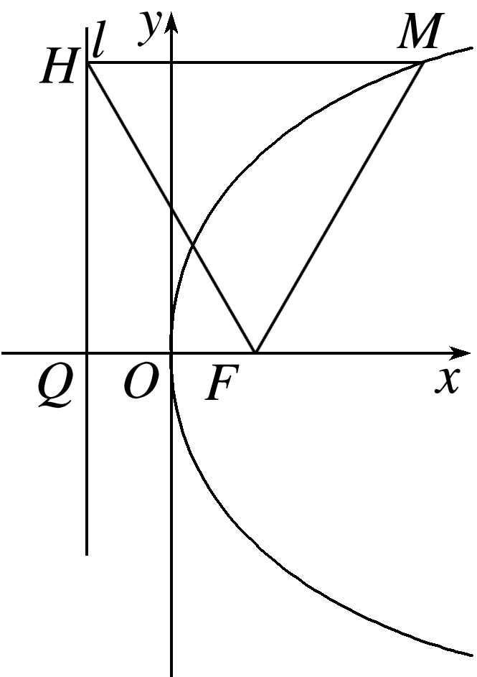
因为抛物线上的点到焦点的距离等于到准线的距离，
所以|MF|＝|MH|＝4，又∠HFM＝60°，
所以△MHF为正三角形，
所以|HF|＝4，
记准线l与x轴交于点Q，则∠QHF＝30°，
所以p＝|QF|＝|HF|sin∠QHF＝4sin 30°＝2，
所以该抛物线方程为y²＝4x.
1
2
3
4
5
6
7
8
9
10
11
12
13
14

Slide 75
拓展冲刺练
13.(2023·泰州模拟)在平面直角坐标系Oxy中，点A(1,0)，B(9,6)，动点C在线段OB上，BD⊥y轴，CE⊥y轴，CF⊥BD，垂足分别是D，E，F，OF与CE相交于点P.已知点Q在点P的轨迹上，且∠OAQ＝120°，则|AQ|等于
√
1
2
3
4
5
6
7
8
9
10
11
12
13
14

Slide 76
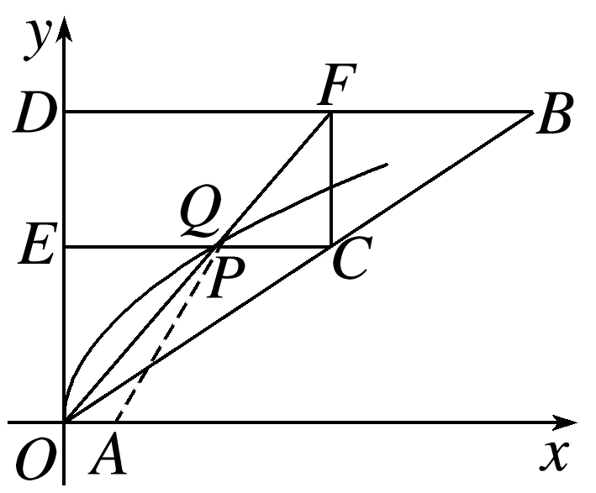
设P(x，y)，则y_{C}＝y，
∵FC∥y轴，
∴△OPE∽△FPC，
1
2
3
4
5
6
7
8
9
10
11
12
13
14

Slide 77
∴P的轨迹方程为y²＝4x在第一象限的部分且0≤x≤9，故A(1,0)为该抛物线的焦点.
1
2
3
4
5
6
7
8
9
10
11
12
13
14

Slide 78
1
2
3
4
5
6
7
8
9
10
11
12
13
14

Slide 79
1
2
3
4
5
6
7
8
9
10
11
12
13
14

Slide 80
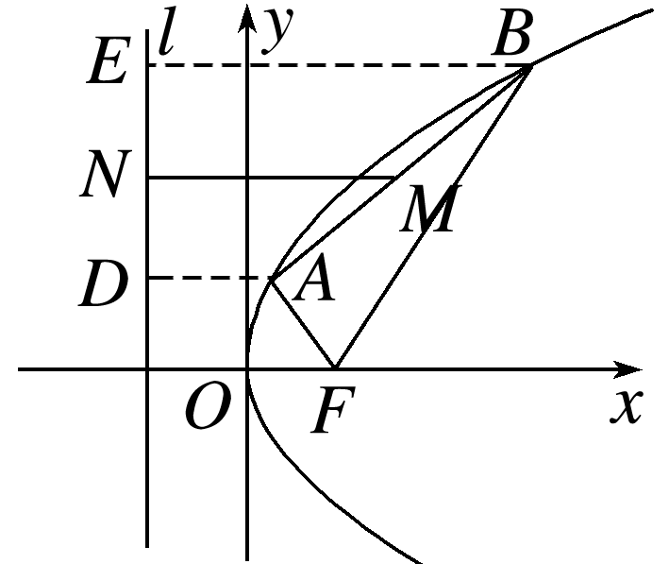
如图所示，作BE⊥l，AD⊥l，设|AF|＝a，|BF|＝b，
由抛物线定义得|AF|＝|AD|，|BF|＝|BE|，
在梯形ABED中，2|MN|＝|AD|＋|BE|＝a＋b，
因为AF⊥AB，∠ABF＝30°，
1
2
3
4
5
6
7
8
9
10
11
12
13
14

Slide 81
第八章 直线和圆、圆锥曲线
更多精彩内容请登录
www.xinjiaoyu.com

